Slide 1
强场物理及数值方法
李英骏，江淼

Slide 2
目标：不浪费时间！
先了解：每个人的情况
主要目的：科研的思维方式和良好习惯
内容：强场物理（理论）、数值方法（编程）

Slide 3
课上要求
良好记录、推导习惯
有问题随时提问
编程

Slide 4
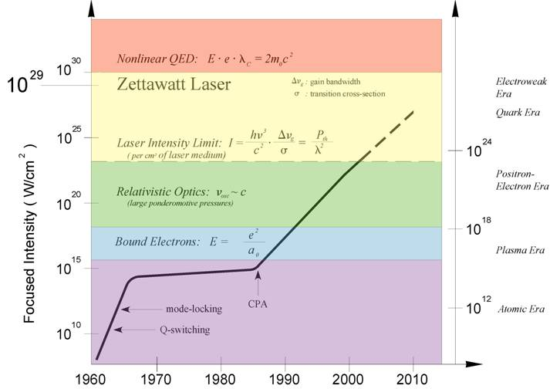
引言
e–
e⁺
E
光 物质

Slide 5
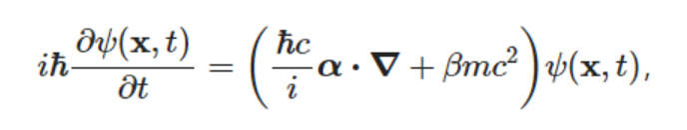
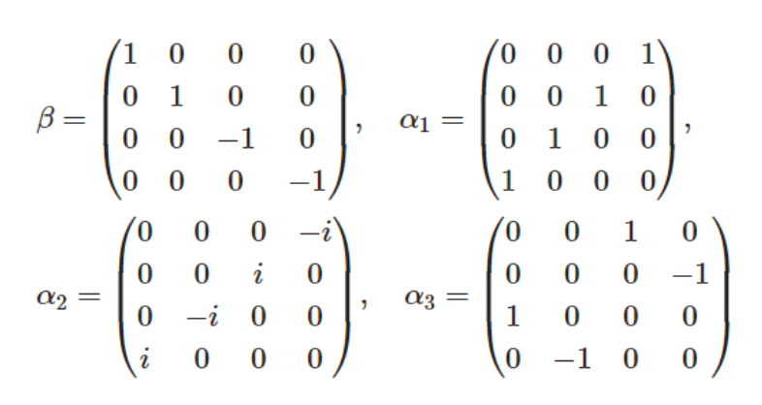
Dirac equation
正能级
负能级

Slide 6
分子能级
含时微扰（薛定谔方程）
正负电子对产生（狄拉克方程）

Slide 7

原子光谱研究与玻尔模型
氢原子的可见光光谱
6562.8Å
4861.3Å
4340.5Å
红
蓝
紫
★1853年，瑞典人A. J. Ångström测得氢可见光光谱的红线，
——Å（埃）即由此得来。
★到1885年，观测到的氢原子光谱线已有14条，

Slide 8
★ 1885年, 巴耳末(J. J. Balmer) 可见光谱经验公式：
B = 3645.6Å（经验常数）
★ 后来发现在紫外区和红外区，还存在其他谱线系。
★ 1889年，里德伯(J. R. Rydberg)提出普遍公式描述氢原子的光谱线：
波数
里德伯常量

Slide 9
赖曼系，紫外区
巴尔末系，可见光区
帕邢系，红外区
布拉开系，红外区
普丰德系，红外区
哈弗莱系，红外区
原子光谱线系的规律性，深刻地反映了原子内部的规律性

Slide 10
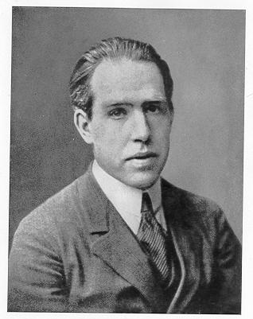
玻尔的氢原子理论（1913）
（1）定态假设
原子系统只能处在一系列不连续的能量状态。在这些状态中，电子绕核作圆周运动，但并不辐射电磁波。
——原子的稳定状态（简称定态）
相应的能量分别为 E₁, E₂, E₃ ，…
N. Bohr
丹麦
1885-1962
（2）量子跃迁和频率条件
当原子从能量为 E_{n} 的定态跃迁到能量为 E_{k} 的定态时，要发射或吸收一个频率为 ν _{kn} 的光子。
玻尔频率公式

Slide 11
（3）量子化条件
在电子绕核作圆周运动中，其定态必须满足电子的角动量 L 等于 h/2π 的整数倍的条件。
角动量量子化条件
n ：量子数
或写成：

Slide 12
推导：
r
v

Slide 13
氢原子轨道半径和能量的计算
根据电子绕核作圆周运动的模型，及角动量量子化条件，可计算氢原子各定态下的电子轨道半径。
由库仑定律和牛顿运动定律：
由角动量的量子化条件：
n=1, 2, 3, …
消去两式中的v，
以 r_{n}代替r, 得：
n

Slide 14
各定态时的电子轨道半径为：
玻尔半径
氢原子各定态的电子轨道：
=?

Slide 15
电子在半径为 r_{n} 的轨道上运动时，原子核与电子构成的系统的能量 E_{n} 为：
（以电子在无穷远处的静电势能为零）
电子动能
静电势能
而

Slide 16
电子在第n个轨道上运动时，系统能量 E_{n} 为：
∴能量是不连续的，量子化的。
基态能级；
的各稳定态，称为受激态；
能级趋于连续。

Slide 17
氢原子的能级图

Slide 18
利用玻尔理论研究氢原子光谱规律
根据玻尔氢原子理论，
当原子从高能态E_{n}向低能态E_{k} 跃迁时，发射1个光子，其频率为：
对应波数为：
与氢原子光谱里德伯经验公式是一致的。
R 的理论值与实验值符合得很好。

Slide 19
氢原子的光谱系
帕邢系
巴耳末系
k=2
赖曼系
k=1

Slide 20
Schrodinger 方程适用于相对论还是非相对论？
由平面简谐波表达式和非相对论能量关系推导
一维自由Schrodinger 方程

